Slide 1
BI指标体系建设思路
部件BG 运营效率部
2024.01
广州视琨电子科技有限公司

Slide 2
目录
1
案例1：供应链数字化运营（2020）
2
案例2：整机BG-指标体系管理（2023）
3
案例3：部件供应链全员指标管理（2024）
4
指标体系建设过程总结

Slide 3
目录
1
案例1：供应链数字化运营（2020）
2
案例2：整机BG-指标体系管理（2023）
3
案例3：部件供应链全员指标管理（2024）
4
指标体系建设过程总结

Slide 4



1.部件BG供应链运营体系整体解决方案
Control Tower level 3----阶段3：全价值链智能决策
预测
销量预测 | 需求预测 | 订单预测｜物料预测｜产品生命周期预测
计划策略
S&OP 优化模型 | 生产计划/APS优化引擎 | 物料计划/MRP规则引擎
库存策略
补货模型 | 库存健康度评估模型 | CPL模型丨物料标签
供应/交付策略
供应商评估模型 | 产品标签 丨……
智能决策
……
决策
预警
&
干预
Control Tower level 2----阶段2：建立业务评价标准，实现业务节点的自动反馈与干预
业务节点
计划
采购交料告警&预警
制程异常告警&预警
交付异常告警&预警
告警
预警
干预
生产均衡-发运&齐套摆放
库存水位-缺货预警
……
交料
齐套预警
采购周期
产量、质量（4M）
ECN/订单变更
制造周期
订单履约节点时效
物流节点时效
……
Control Tower level 1----阶段1：实现价值节点的在线
全价值链驱动
计划
库存周转率｜交付达成率
采购
齐套率｜采购降本率 丨合格率
制造
承诺达成率丨制造降本率
交付
交付周期丨交付达成率
业务端到端可视
S&OP-供应链规划
……
寻源体系
采购降本
生产管理
生产达成率
订单处理
及时率
业务能力支撑
MPS-主计划
产能利用率
批次齐套率
质量管理
合格率
物料齐套
齐套率
MRP-物料需求计划
库存周转率
采购执行体系
批次齐套率
成本管理
pt降本点
生产
承诺达成率
APS-生产计划
承诺达成率
来料合格率
物料管理
账物准确率
发运
发运及时率
执行效率
评价
岗位职责：主计划、物料计划、物控
岗位职责：策采/执采经理
岗位职责：厂长/IE/生管
岗位职责：交付经理
业务owner：主计划、物料计划
业务owner：策采/执采工程师
业务owner：厂长
业务owner：交付经理
全链条人效丨时效丨周期

Slide 5
2.供应链指标平台建设方案:业务设计
核心价值
提升计划驱动能力
提升物料供给能力
提升过程制造能力
提升交付能力
提升成本管控能力
能力设计
业务域
交付线
制造线
资源线
数据资产沉淀：指标平台搭建
数据建模
目标管理中心--简道云
指标管理中心--简道云
数据清洗
指标平台
计划变动率
预测准确率
计划完成率
批次齐套率
SLT缩短完成率
采购降价率
A/B供应商占比
生产达成率（承诺）
合格率
PT降本率
交付达成成率
交付周期
物流降本率
库存周转率
接收及时率
调拨及时率
指标应用
供应链平台：管理驾驶仓
职能中心：指标看板
数据消费
岗位：指标看板
我的KPI>>我的团队>>我的相关方>>我的预算>>我的效率
录单
合同
下推
订单承诺
下单
采购协同回复
提货
预约
接收
入库
领料
大货
清尾
挑库
回款
运输
签收
销售订单处理
物料齐套
生产制造
发运
全价值链节点在线、展示、监控&异常定位-角色&岗位
客户视角
供应商视角
组织、岗位视角
BI重构

Slide 6
2.供应链指标平台建设方案:数据架构方案
BI：
统一视图/二/三级指标看板+报表重构
数据展示
管理看板-中心/平台驾驶仓/平台决策中心
我的KPI
我的团队
我的相关方
外部
费用
人效
分析主题（报表重构）
管理看板-个人
计划
库存
采购
分解/汇聚
我的KPI
我的团队
我的相关方
制造
物流
器件
外部
费用
人效
hive：建立指标数据集，实时+离线同步
建模
指标
目标
权重
加权指标
加权目标
角色
数据清洗
指标清单
组织维
业务维
时间维
目标清单
角色清单
交付线
BG
工厂
年度
年度
姓名
资源线
BU
客户
月度
月度
业务线
制造线
BT
工应商
季度
季度
权重
业务
系统：数据抽取、简道云指标配置
目标管理中心
业务系统源数据
OMS
APS
PMS
SRM
简道云
目标管理中心
MES
TMS
CRM
OMS
指标管理中心

Slide 7
3.项目目标&价值
价值：
1、全员目标驱动
目标：
指标覆盖率
2、通过数据快速识别问题、快速暴露
95%
3、建立指标平台，沉淀数据资产
4、数据驱动管理：统一看数逻辑、管理逻辑
人员覆盖率
95%
平台驾驶仓
交付达成率
交付周期
库存周转
……
中心看板
齐套率
采购降本
超90天库存
……
个人看板
承诺达成
承诺及时
……
我的KPI
我的团队
我的相关方
外部
钱
人

Slide 8
4.项目团队：组织架构
sponser
高洋洋
马兰军
赵冬生
PM:陈肖霜
业务统筹：吴金龙
数据统筹：彭峻
计划
丨
王纪敏
执采丨
许镒洪
策采丨
黄雯雯
制造丨
任启武
物流丨
郭亚琳
器件丨
张铭环
开发丨辛岩
开发丨邓又榕
开发丨黄祎鸿
开发丨
唐佳林

Slide 9
5.项目团队：协作方式
1、指标清单、口径共识
2、角色、岗位梳理
业务
3、分解及互锁
4、数据探查+数据需求整理+工作量评估+资源规划（开发资源）
PMO
PM
5、数据底座规划
6、目标管理方案设计：支持不同的管理层级及时间维度灵活配置目标
数据&业务
7、指标展示方案设计：看数逻辑、看数范围、展示形式（统一视图）
8、指标开发：数据开发+目标管理开发+BI开发

Slide 10
6.roadmap
口径梳理：
制造线+资源线L1-L2看板上线
2023年12月份
指标开发：
一阶段：2023年12
二阶段：2024年1月份
三阶段：2024年2月～3月份
四阶段：2024年4月份-5月份
交付线L1+L2（17个）
制造线+资源线L1：14个
制造线+资源线L2
all L3
交付线L1-L2看板上线
一个完整的全员指标样例
供应链平台L1驾驶仓上线
全员指标看板上线
注：二阶段之后时间计划将视指标数据完整情况调整，仅供参考

Slide 11
目录
1
案例1：供应链数字化运营（2020）
2
案例2：整机BG-指标体系管理（2023）
3
案例3：部件供应链全员指标管理（2024）
4
指标体系建设过程总结

Slide 12
思路
业务价值
指标体系管理
数据呈现
数据运营
企业角色
高层/管理/执行层
价值链
股东价值
客户/产品价值链
关键措施
提高营收/利润
降低成本
提升运营水平
降低风险
...
分析框架
EVM
战略地图/平衡记分卡
岗位KPIs
指标库/指标清单
指标管理规范
驾驶舱
主题域报表
明细表
预警/推送信息
指标生命周期管理
报表生命周期管理
数据监控/决策
改善闭环

Slide 13
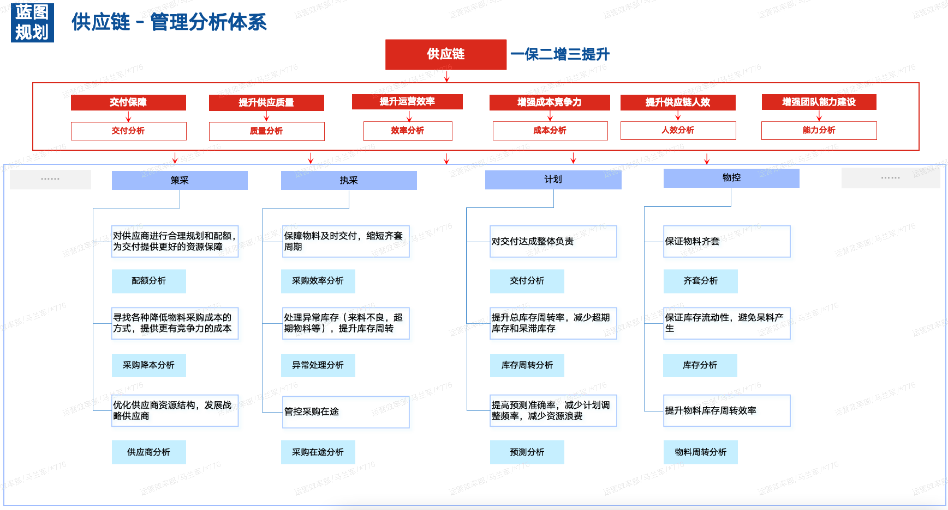
业务价值案例1

Slide 14
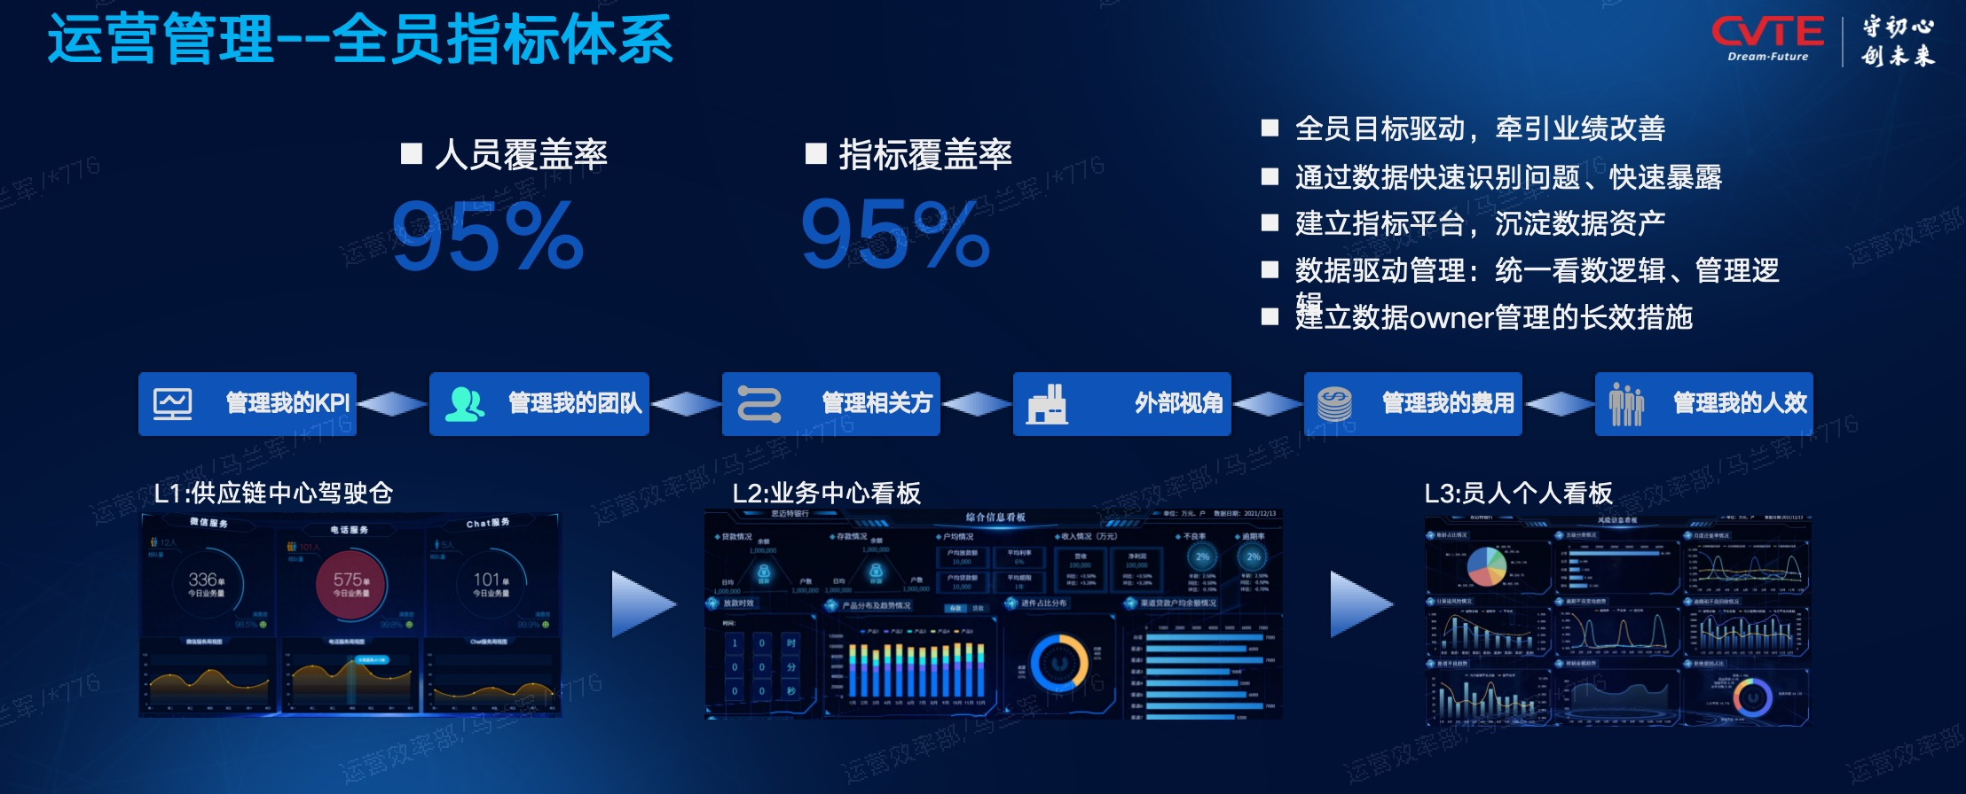
业务价值案例2

Slide 15
指标清单：关键属性说明
指标编码：唯一性
指标分类：有多种分类，常用业务域多级
指标名称：遵循标准、符合业务实际
指标层级：有多种定义方法，可按需定义
指标定义：指标说明、价值体现
统一口径：指标的计算条件、公式
指标状态：管理状态（梳理中/已共识/开发中/已上线...)
指标极向：正向/负向/中性，用来判断趋势
指标阈值：预警范围
指标类型：多种类型，常见：基础指标/派生指标等
指标Owner：多以岗位归属
指标类型：%，金额，数量等
☆部件全员指标文件
☆整机BG运营指标总览 （KB/简道云）

Slide 16
指标维度
交付达成率
常用维度
期间
协作方（客户/供应商/工厂...)
产品属性（型号、通用...）
区域
组织（BG/BU/部门...）
...
Q1交付达成率
公板交付达成率
T客户交付达成率
海外交付达成率
A产品型号交付达成率
TV交付达成率

Slide 17
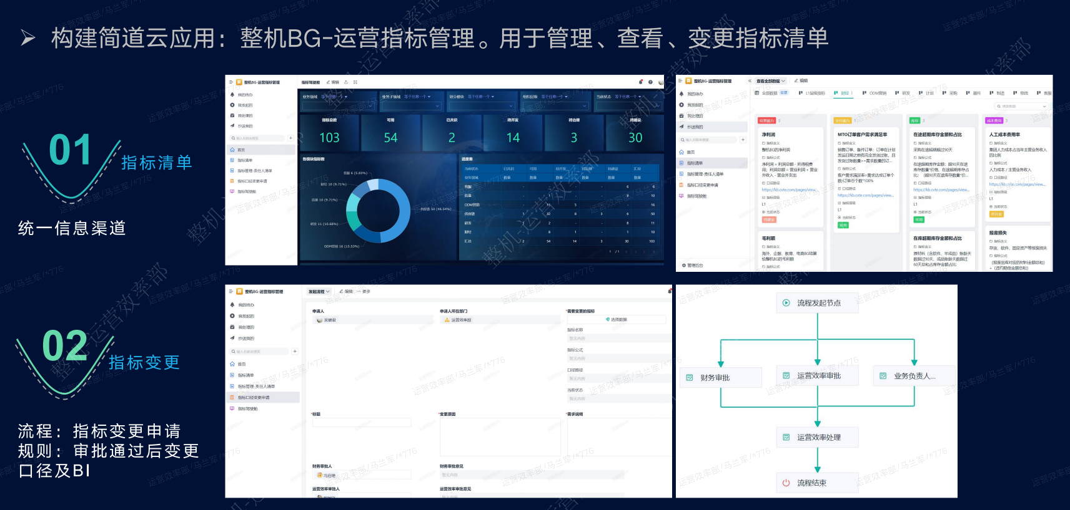
指标流程管理-整机BG指标管理平台

Slide 18
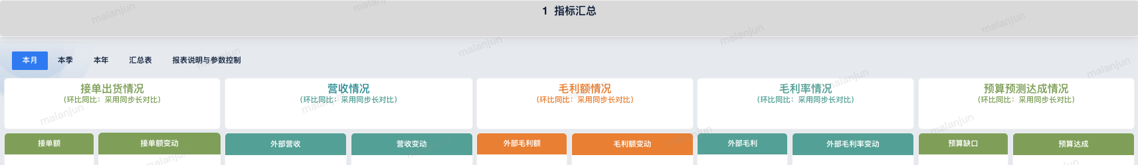
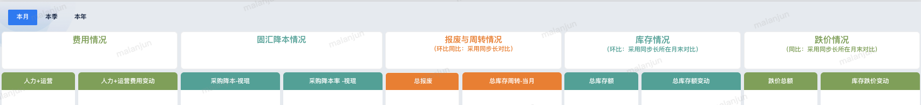
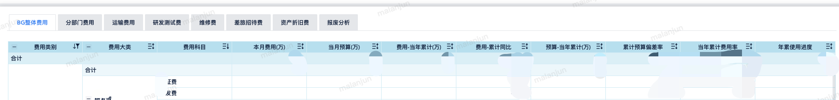
指标呈现-驾驶舱
面向经营高层
关键核心指标（综合）
符合经分看数习惯
预算与达成、差距
整体趋势方向
关键维度展开（组织/产品）
二八原则（TOP数据）

Slide 19
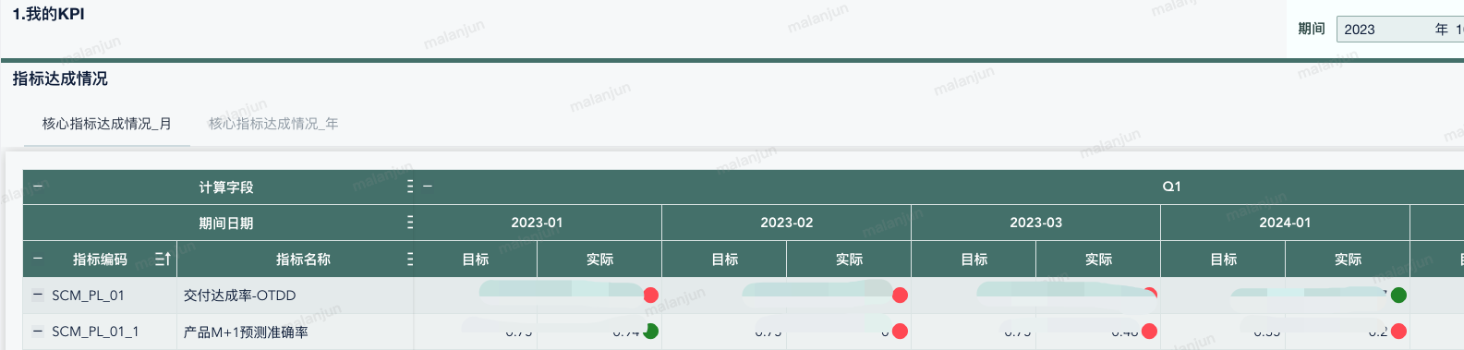
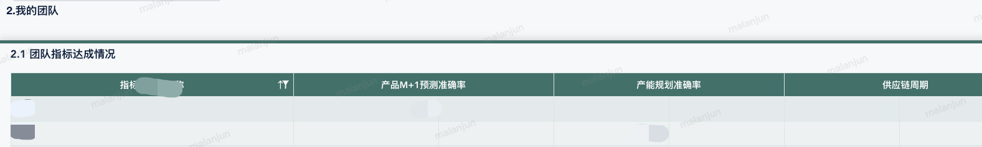
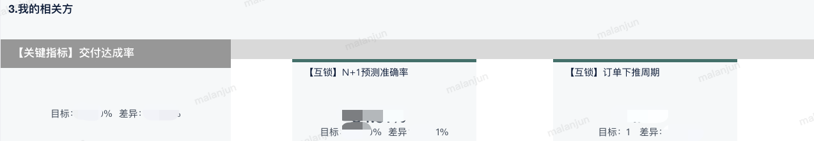
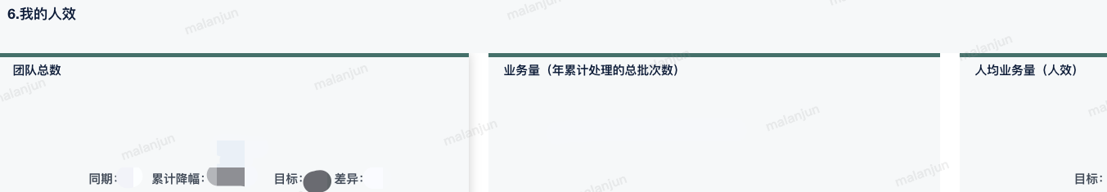
指标呈现-个人指标看板
面向管理层
目标、实际、达成、趋势
我的指标
我管辖团队的指标
我相关方的指标
团队费用
团队人效

Slide 20
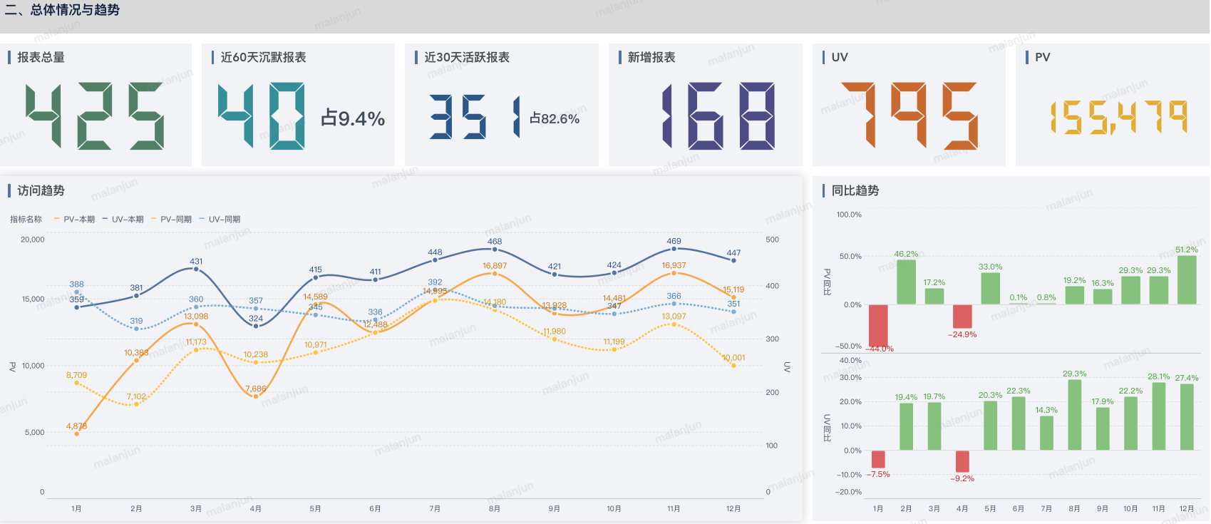
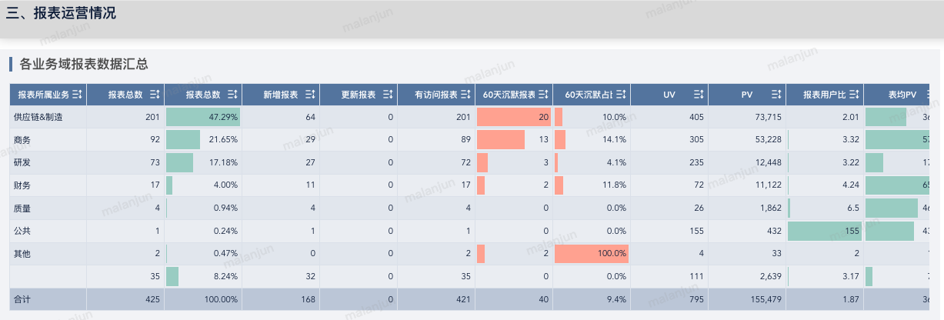
指标呈现-主题域
面向G2/G1/相关岗位
主题关键指标
相关场景维度
趋势对比
数据下钻分析
异常数据展开分析

Slide 21
方向决策/规划性问题
部件供应链是否还需要重新梳理指标体系？
Notes:
使用对象、业务价值

Slide 22
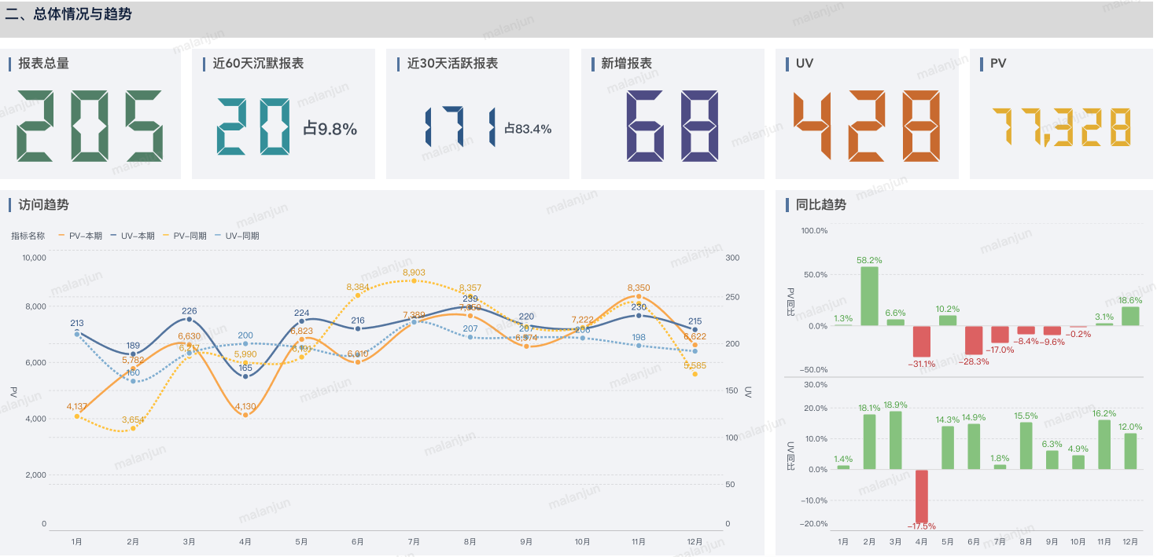
部件供应链岗位指标体系建设背景
部件供应链BI报表数据
问题/期望
基于岗位/个人KPIs目标管理
岗位关键指标看板
我的/我团队的/我相关方的
解决指标集中查看、跨岗位指标对比查看分析问题
指标与绩效联动，驱动业务改善

Slide 23
部件供应链岗位指标体系建模方法-指标维度
责任人 | 指标 | 工厂维 | 战队维 | ... | 权重 | 年目标 | M1目标
纪敏 | D-3计划变动率
陈元元 | D-3计划变动率 | ADDZ-SK
 | D-3计划变动率 | HEG
 | D-3计划变动率 | HEGCKD-SK
 | D-3计划变动率 |  | BT3
 | D-3计划变动率 |  | BT8
建模思路
指标 | 指标维度 | 组织维 | 组织层级 | 维度1 | 维度2 | ... | 维度9 | 期间 | 目标值 | 达成值
D-3计划变动率 | 工厂 |  |  | HEG
D-3计划变动率 | 组织+战队 | BT3

Slide 24
部件供应链岗位指标体系-数仓及报表
BI报表
原有各供应链各主题域报表
新需求
主题报表
岗位KPI看板
链接主题域BI
BI数据集
原有各供应链各数据集
新需求
数据集
供应链
指标汇总
数仓表
指标目标、达成->汇总表（DMA_IND_AC)
原有BDA、MDA（90%+）
新BI需求
(10%)
源数据
(ODS)
已有ODS
（来自业务系统SCM、EBS、TMS、WMS...）
指标及目标
（来自简道云）
原有数据/BI，继续优化运营
新BI需求
基于岗位KPIs体系建设

Slide 25
数字化运营的思考...
业务数字化，数字业务化

Slide 26
指标体系建设
Q&A

